Slide 1

React lifecycle
Кирилл Матросов

Slide 2
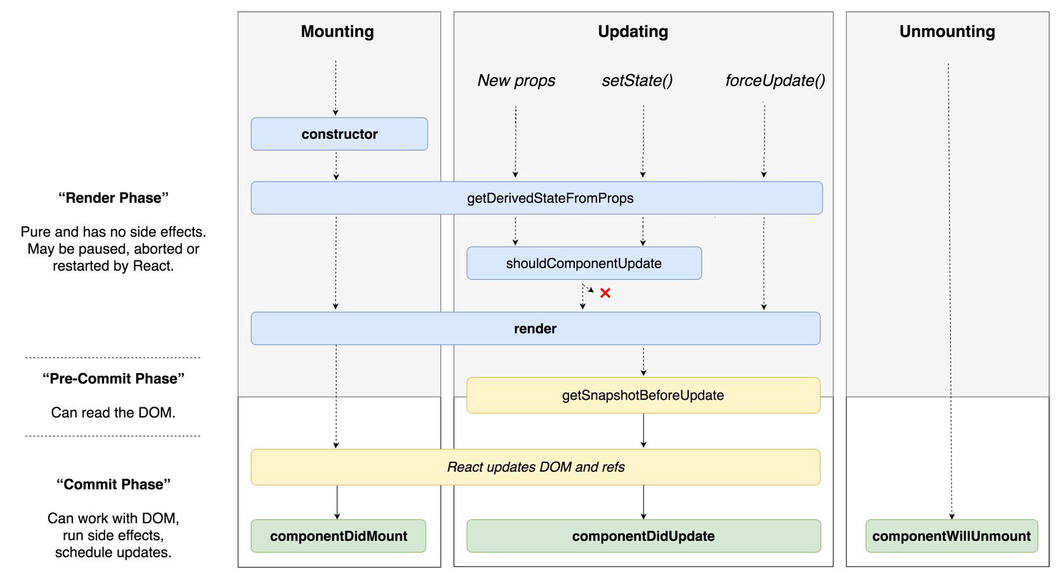

Slide 3
Создание и иницилизация компонента
constructor
getDerivedStateFromProps
componentDidMount

Slide 4
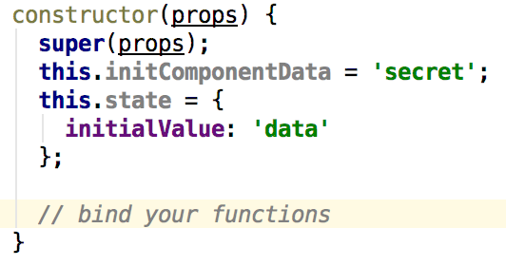
constructor
Можно
Установите изначальное состояние компонента
Задайте значений state
“Привяжите” this к вашим функциям, если не используете стрелочные функции для методов
Нельзя
Не выполняйте никаких сайд-эффектов
Избегайте
Копирования свойств props в state, они будут доступны и так. Исключением можно считать случай, когда мы хотим игнорировать обновления props

Slide 5
static getDerivedStateFromProps
Статическая функция (нет доступа к this), возращает объект или null. Возвращаемый объект «вливается» в существующее состояние компонента. Отрабатывает при инициализации компонента, изменении props, setState и this.forceUpdate (с 16.4.2).
Можно
Синхронизируйте ваши props и state (замена устаревшему componentWillReceiveProps(nextProps)).

Slide 6
render
Единственный обязательный метод в классе.
Нужно
Определить, каким будет DOM. Можно вернуть:
React element
Массив элементов/Фрагмент
Число/Строка – текстовый узел
null/Boolean – ничего не рендерится
Нельзя
Не выполняйте this.setState - приведет к зацикливанию

Slide 7
componentDidMount
Сигнализирует о том, что компонент и все его дочерние компоненты отрисовались без ошибок
Можно
Установить счетчики/"листенеры"...
Выполнить сайд-эффекты (Вызовы AJAX и т.д.)
Не рекомендуется
Не стоит вызывать this.setState, так как это приведет к перерисовке

Slide 8
Обновление компонента
getDerivedStateFromProps
shouldComponentUpdate
getSnapshotBeforeUpdate
componentDidUpdate

Slide 9
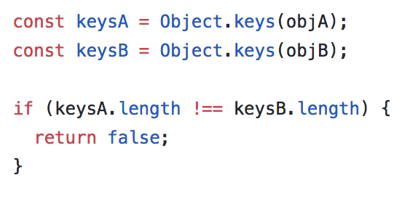
shouldComponentUpdate
Возвращает true/false. При false процесс обновления останавливается. При наследовании от PureComponentот метод уже реализован и использует swallowEqual
Можно
Определить свои правила обновления компонента
Нельзя
Не выполняйте this.setState - приведет к зацикливанию

Slide 10
getSnapshotBeforeUpdate
Можно
Передать в componentDidUpdate третьим параметром дополниельные данные
Нельзя
Не выполняйте this.setState - приведет к зацикливанию

Slide 11
componentDidUpdate
Можно
Установить счетчики/"листенеры"...
Выполнить сайд-эффекты (Вызовы AJAX и т.д.)
Выполнить this.setState, но вызов должен быть по условию, иначе приведет к зацикливанию

Slide 12
componentWillUnmount
Нужно
Удалить все назначенные счетчики/"листенеры"...
Отменить AJAX запросы для этого компонента
Нельзя
Не выполняйте this.setState

Slide 13
deprecated
componentWillMount
componentWillReceiveProps(nextProps)
componentWillUpdate(nextProps, nextState)
Рекомендуется с версии 16.3 использовать эти методы жизненного цикла с префиксом UNSAFE
UNSAFE_componentWillMount
UNSAFE_componentWillUpdate
UNSAFE_componentWillReceiveProps

Slide 14
Mounting process
constructor()
static getDerivedStateFromProps()
UNSAFE_componentWillMount()
render()
componentDidMount()

Slide 15
Updating process
UNSAFE_componentWillReceiveProps()
static getDerivedStateFromProps()
shouldComponentUpdate()
UNSAFE_componentWillUpdate()
render()
getSnapshotBeforeUpdate()
componentDidUpdate()

Slide 16
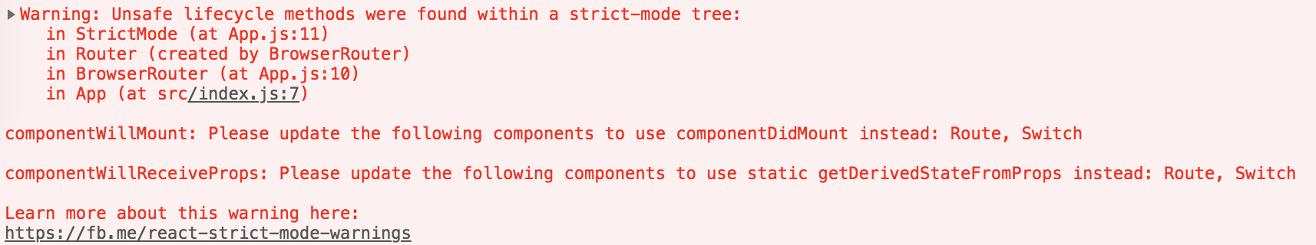
StrictMode
Сообщает о "небезопасных" методах lifecycle
Предупреждает об использовании устаревшего ref API
Сигнализирует о старом context API
Отслеживание неожидаемых сайд-эффектов

Slide 17
componentDidCatch
Отлавливает ошибки javascript во всех дочерних компонентах Принимает два параметра:
error - текстовая ошибка, что мы видим в консоли
info - объект с полем componentStack, которое предоставляет "путь" до ошибки
Можно вызвать setState, чтобы обновить UI
Не отлавливает ошибки в: - Обработчики событий (# onClick) - Асинхронный код (# Timeout) - SSR - Компонент с таким методом не ищет проблемы в самом себе

Slide 18
Полезные ссылки
https://reactjs.org/
https://medium.com/@mksglu/react-16-3-lifecycle-methods-7ac4e2f2024a
https://medium.com/@baphemot/understanding-react-react-16-3-component-life-cycle-23129bc7a705
https://www.youtube.com/watch?v=UPv-3SYRdZk
https://github.com/kdmatrosov/react-lifecycle

